Slide 1
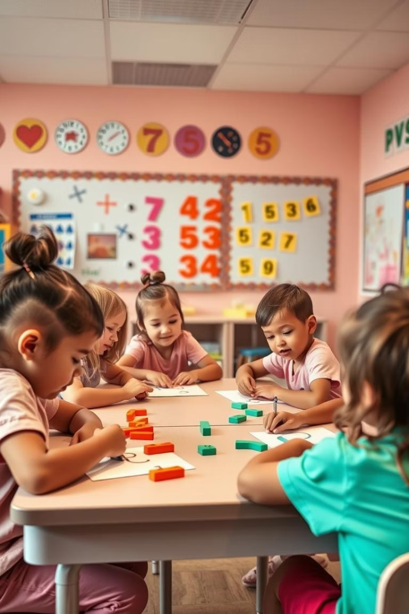
Toán Lớp 1: Nhiều Hơn, Ít Hơn, Bằng Nhau
Chào mừng đến với bài học toán thú vị! Chúng ta sẽ khám phá thế giới số học một cách dễ dàng và trực quan.
Bài học này sẽ giúp các em làm quen với các khái niệm cơ bản về so sánh số lượng.
by Nga Nguyễn

Slide 2
Khám Phá Toán Học Xung Quanh Chúng Ta
Toán Học Hiện Diện Khắp Nơi
Bài Học Hôm Nay
Toán là ngôn ngữ của thế giới tự nhiên, giúp ta hiểu rõ hơn về mọi thứ.
Hôm nay, chúng ta sẽ học cách so sánh số lượng, từ đó phát triển tư duy logic.
So sánh là kỹ năng quan trọng trong cuộc sống, giúp ta đưa ra quyết định.
Hãy cùng nhau khám phá những điều thú vị về toán học!

Slide 3
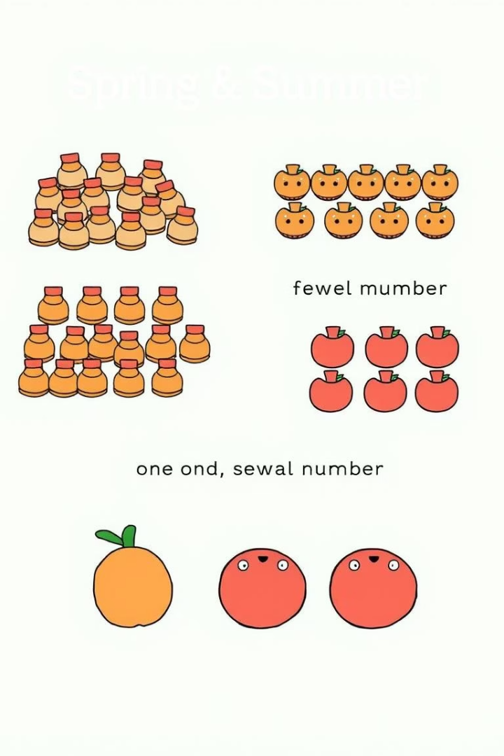
Khái Niệm Cơ Bản
Nhiều Hơn
Ít Hơn
Nhiều hơn nghĩa là số lượng lớn hơn so với một nhóm khác.
Ít hơn là số lượng nhỏ hơn so với một nhóm khác.
Bằng Nhau
Bằng nhau có nghĩa là cả hai nhóm có số lượng giống nhau.

Slide 4
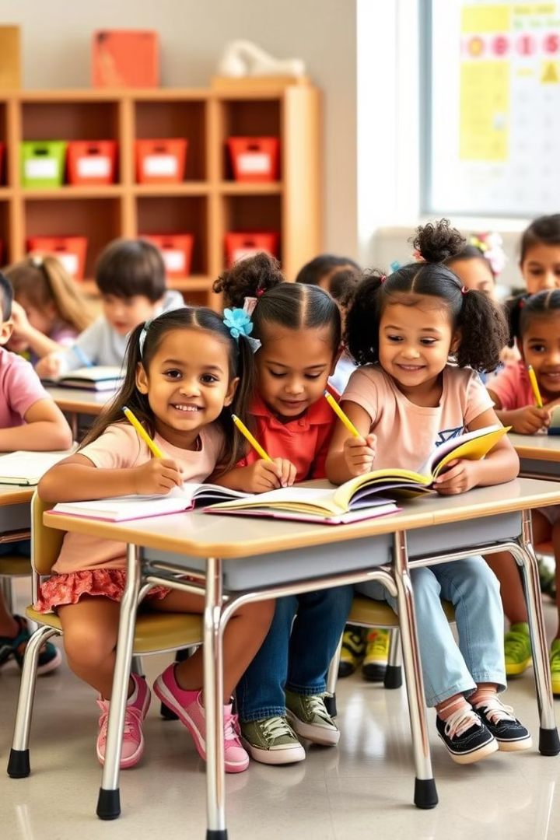
Ví Dụ Trong Lớp Học
Bút Chì
Sách Vở
So sánh số lượng bút chì của các bạn học sinh trong lớp.
Đếm và so sánh số sách trong tủ sách của lớp học.
Phương Pháp Ghép Đôi
Sử dụng phương pháp ghép đôi để so sánh số lượng một cách trực quan.

Slide 5
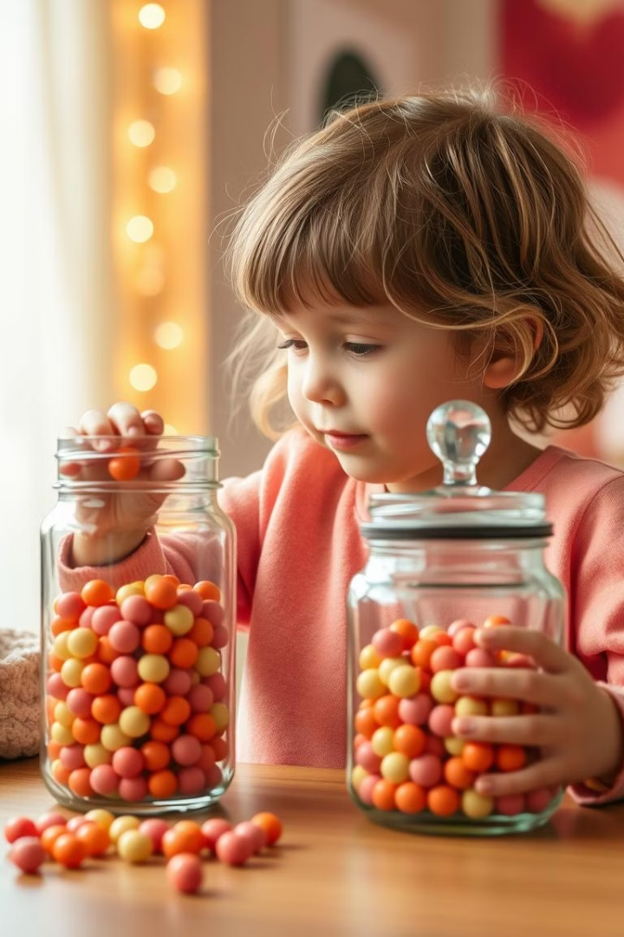
Kết Nối Với Cuộc Sống Hàng Ngày
Bánh Kẹo
Xe Cộ
Hoa
So sánh số bánh kẹo, đếm số xe đạp, và quan sát số lượng hoa trong chậu để hiểu rõ hơn.

Slide 6
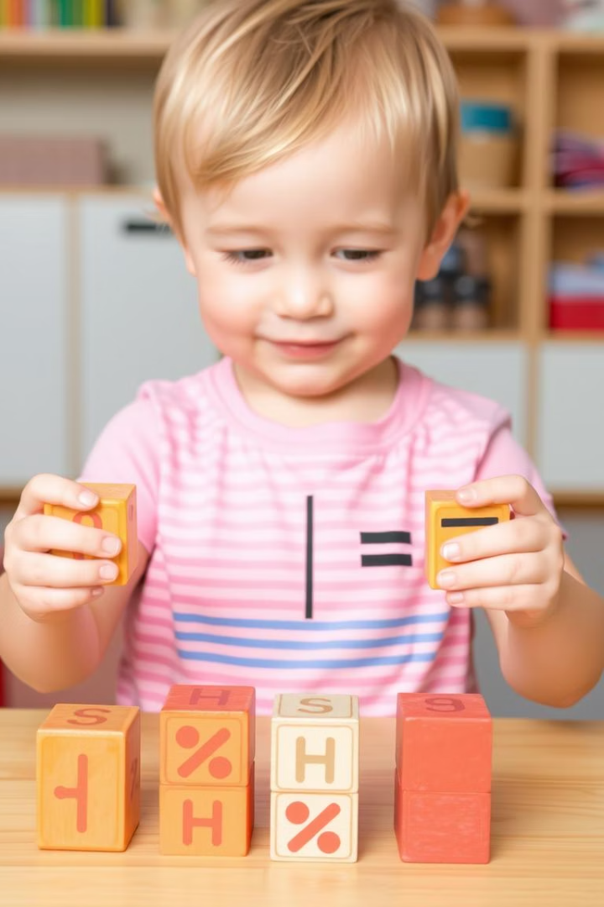
Phương Pháp So Sánh
Đếm Trực Tiếp
Đếm từng đối tượng trong mỗi nhóm.
Ghép Đôi
Ghép từng cặp một để so sánh.
Dấu >, <, =
Sử dụng dấu để biểu diễn kết quả.

Slide 7
Hoạt Động Thực Hành
Ghép Cặp
2
Ghép cặp và đếm số lượng.
Trò Chơi
1
Chơi trò chơi so sánh số lượng.
Vật Thật
3
Sử dụng hình ảnh và vật thật.
Khuyến khích tư duy toán học và sáng tạo trong quá trình học tập.

Slide 8
Ứng Dụng Trong Thực Tế
Thực Phẩm
1
So sánh số lượng thực phẩm.
Gia Đình
2
Đếm số người trong gia đình.
Mua Sắm
3
Tính toán khi mua sắm.

Slide 9
Bài Tập Thực Hành
1
Vẽ và So Sánh
2
Giải Toán
3
Làm Nhóm
Thực hiện các bài tập vẽ, giải toán đơn giản, và làm việc theo nhóm để củng cố kiến thức.

Slide 10
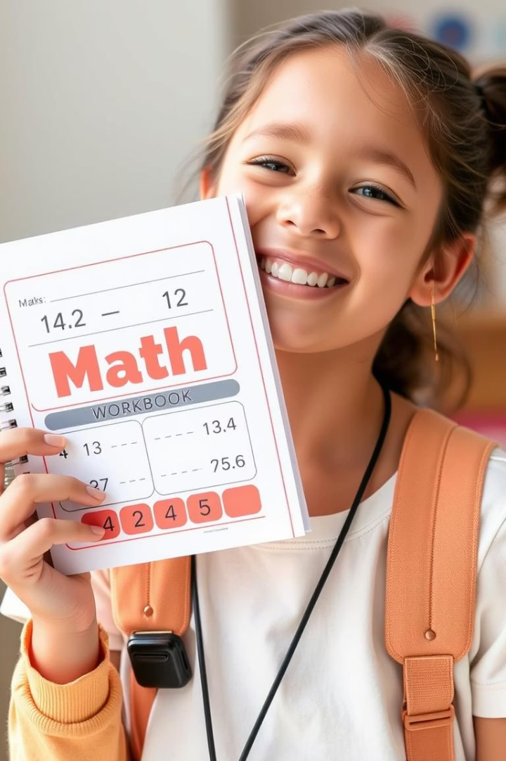
Tổng Kết
1
2
Toán Học
Tư Duy
Toán học quan trọng.
Phát triển tư duy.
3
Quan Sát
Luôn quan sát.
Toán học là một phần quan trọng của cuộc sống, giúp phát triển tư duy và kỹ năng quan sát.

